Slide 1
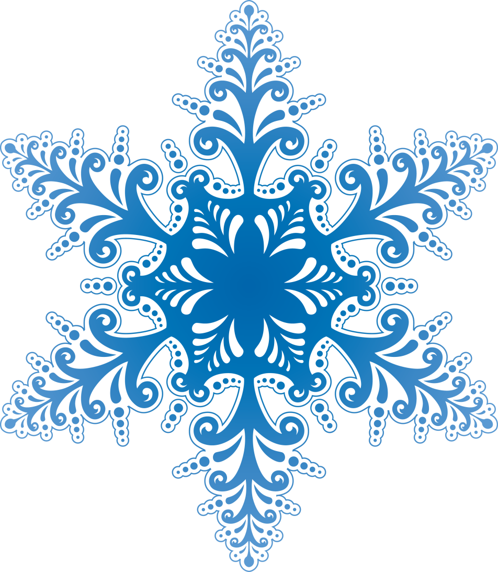

Что такое симметрия? Симметрия в жизни
Изобразительное искусство. 1-й класс.
Урок 10.
© ООО «Баласс», 2013.

Slide 2
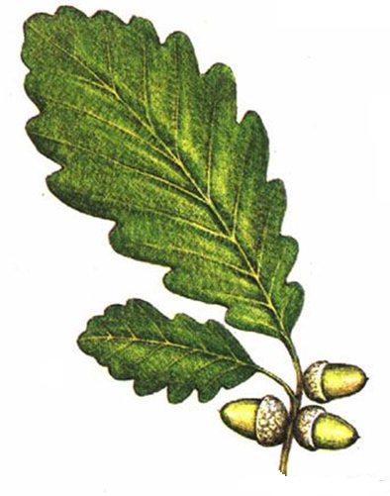
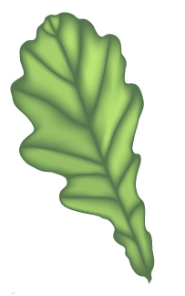
Что вас удивляет? Чем отличаются эти листочки?
Какой листочек вам больше нравится?
Такой листочек называется симметричным. Скажите, а легко нарисовать или вырезать такой листочек?

Slide 3
Формулирование проблемы
Как создавать симметричные детали?
Возможны другие варианты проблемного вопроса.

Slide 4
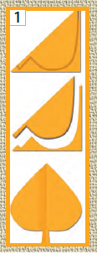
План выполнения работы
1. Достаньте подготовленную к уроку квадратную заготовку.
2. Согните её, как показано на верхнем рисунке схемы.
3. На половине заготовки нарисуйте половину простой фигуры (например, лист дерева).
4. Не разгибая заготовку, вырежьте фигуру.
5. Разверните заготовку.

Slide 5
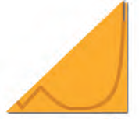

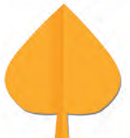

Slide 6
У вас получилась симметричная фигура. У неё правая и левая половинки равны, а разделяет их линия сгиба. Линию, разделяющую равные части симметричной фигуры, мы будем называть осью симметрии.

Slide 7
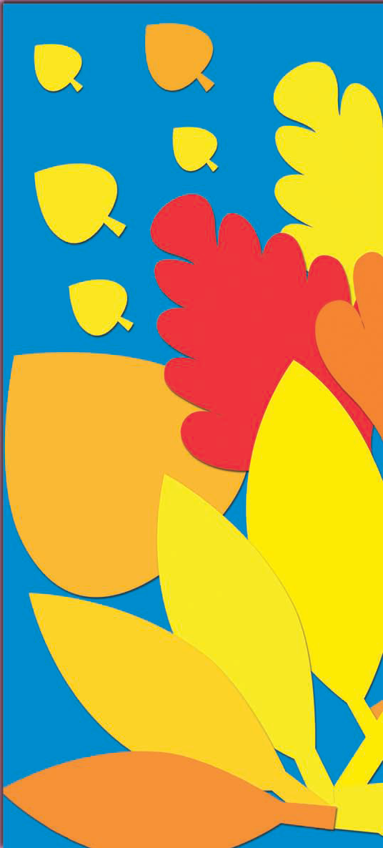
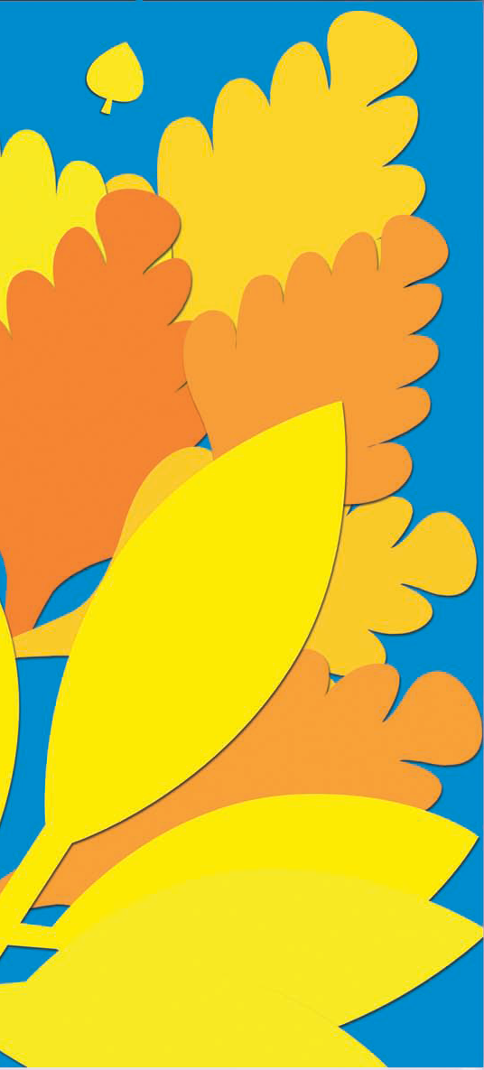

Slide 8
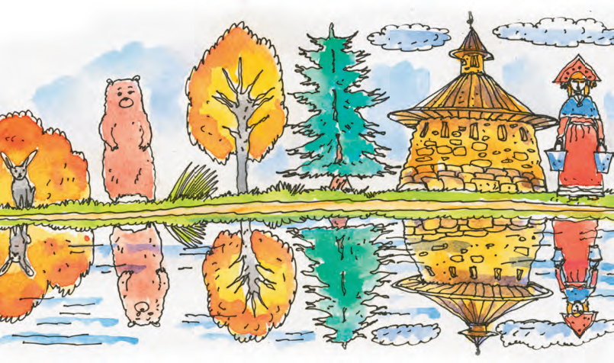
Что вы можете рассказать обо всех находящихся на берегу предметах и их отражении в воде?
Найдите на рисунке симметричные или почти симметричные предметы.

Slide 9
Рассмотрите фотографии, определите, симметричны фигуры или нет, где расположена ось симметрии.

Slide 10
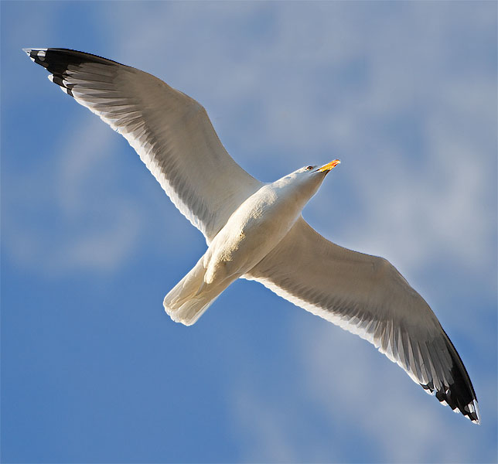

Slide 11
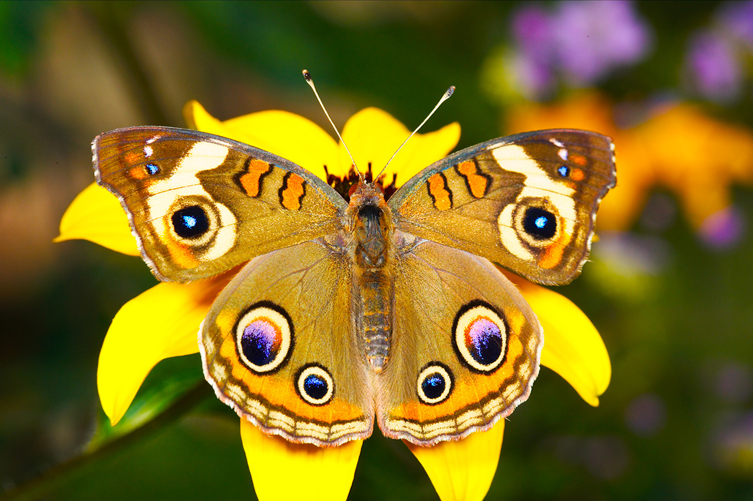

Slide 12
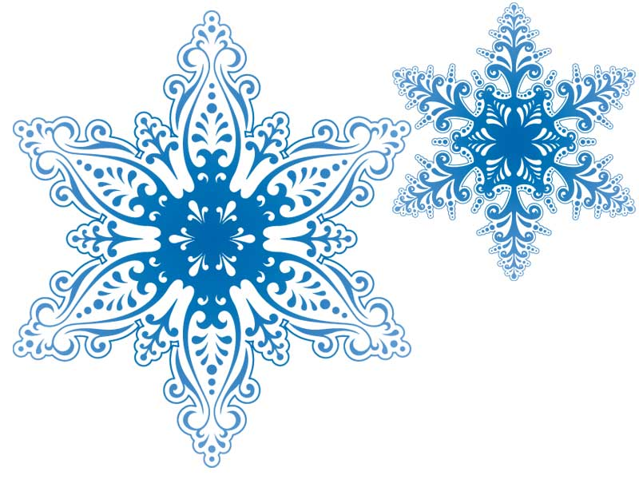

Slide 13
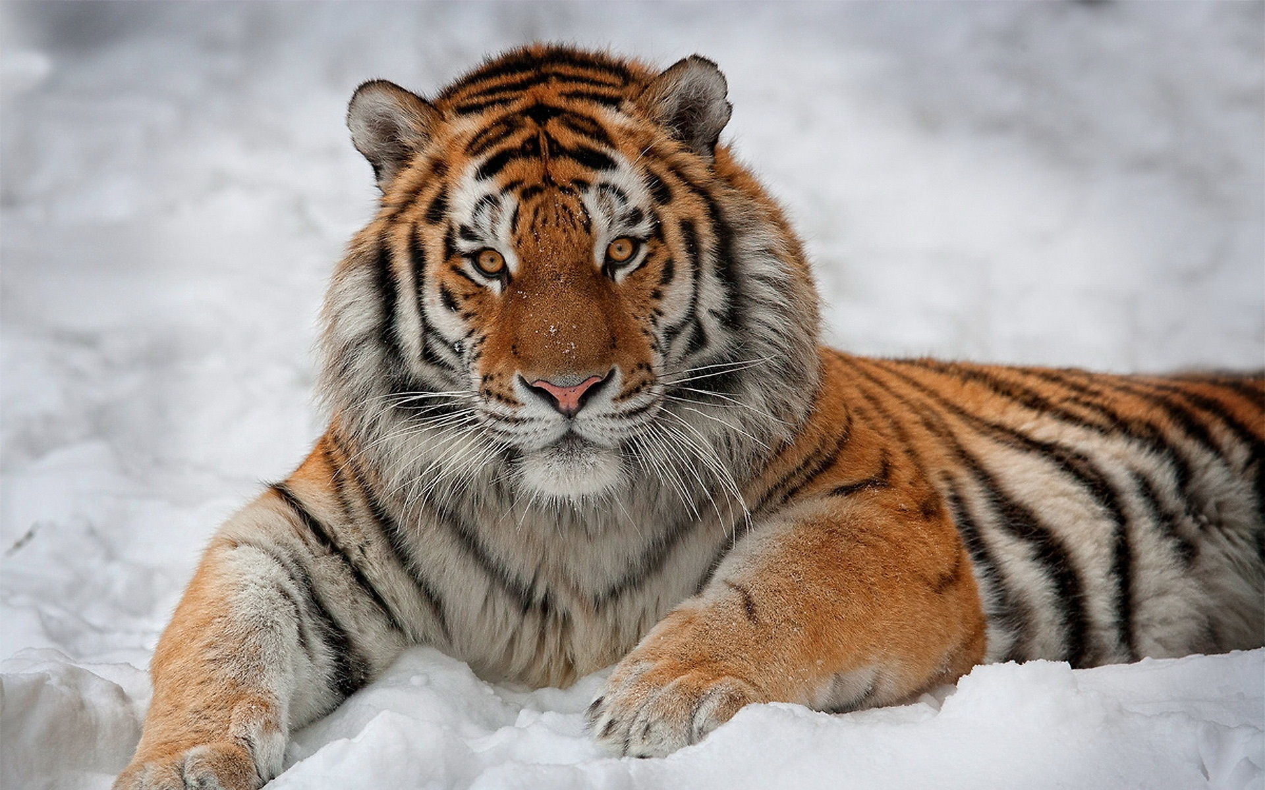

Slide 14
Как создавать симметричные детали?

Slide 15
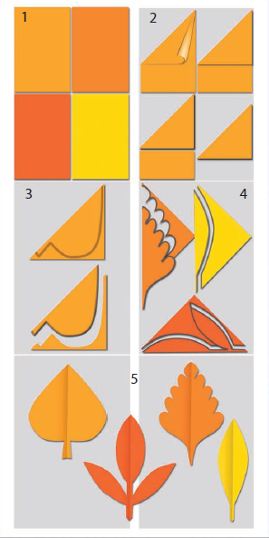
- Что изображено на первом рисунке?
- На втором, на третьем, четвёртом и пятом рисунках схемы?
- Какой у нас получится план для изготовления картинки?
План:
1. Согнуть прямоугольник, совместив верхнюю и боковую стороны.
2. Отрезать снизу лишнее.
3. Нарисовать половину листочка.
4. Вырезать, не разгибая квадрата.
5. Развернуть фигуру.

Slide 16
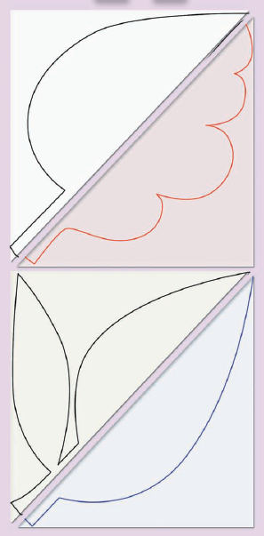
Формы листочков

Slide 17
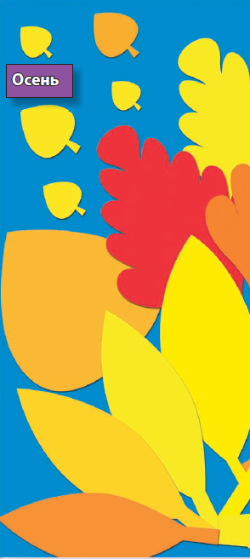
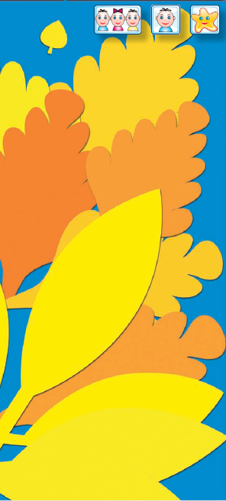

Slide 18
Рефлексия
Оцените свою работу на уроке:
– Что тебе нужно было сделать? Какое было задание?
– Ты справился с заданием? Полностью?
– Самостоятельно или с чьей-то помощью? С чьей?
– Ты доволен своей работой или хотел бы что-нибудь изменить?

Slide 19
Домашнее задание
– Принести цветную бумагу, ножницы, клей, рабочую тетрадь, карандаш.
– Подготовить листочки разной формы для коллективной работы и принести их в класс.

